Slide 1
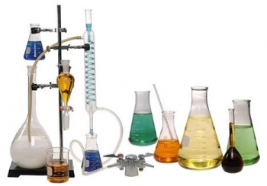
«Поисково-исследовательская деятельность детей дошкольного возраста»
МБДОУ общеразвивающего вида детский сад «Солнышко» п.Савинский
Воспитатель:
Ганшу Татьяна Викторовна

Slide 2
Расскажи – и я забуду,
Покажи – и я запомню,
Дай попробовать – и я пойму
Китайская пословица

Slide 3
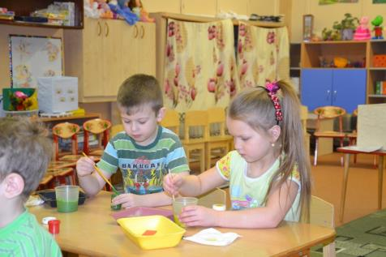
По природе своей дети – исследователи.
Открыть , изучить, исследовать это первые шаги в неизведанное ,благодаря такой деятельности дети учатся думать, говорить, пробовать, искать, экспериментировать

Slide 4
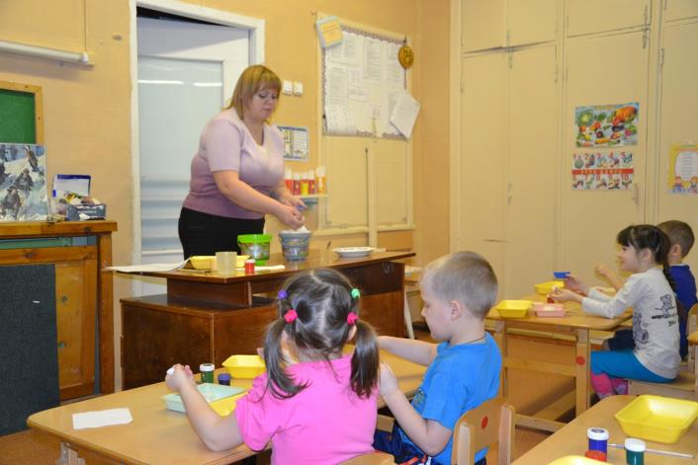
Задача взрослых
Помочь детям в проведении этих исследований.

Slide 5
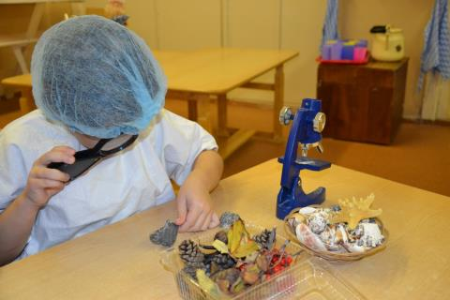
формировать познавательную
активность , создавать условия для развития познавательных и психических процессов дошкольника через
поисково – исследовательскую деятельность
Цель:

Slide 6
Задачи поисково – исследовательской деятельности (старший дошкольный возраст)
Формировать у детей конкретные представления о объектах живой и не живой природы, о человеке, как живого существа.
Дать представления о влиянии природных условий на развитие растений, животных, людей.
Дать знания об особенностях и свойствах воздуха, воды, грунта, различать их состояния.
Формировать представление о многофункциональности предметов и их изготовление из разных материалов.
Расширять представление о том, как образуются ветер, свет, тень.
Создавать условия для ознакомления детей со строением скелета и функционированием организма. Способствовать воспитанию бережного отношения к своему организму.
Различать составные компоненты земли (песок, глина, камень). Земля – это среда проживания растений, животных, людей.

Slide 7
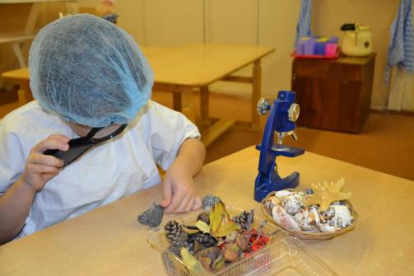
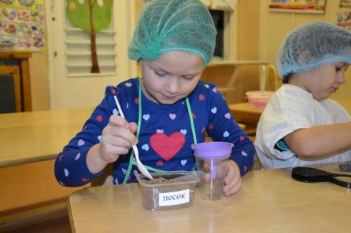
В своей работе использую разные формы поисково – исследовательской деятельности: наблюдения, опыты и эксперименты, проблемные ситуации, комплексные и интегрированные занятия, беседы.

Slide 8
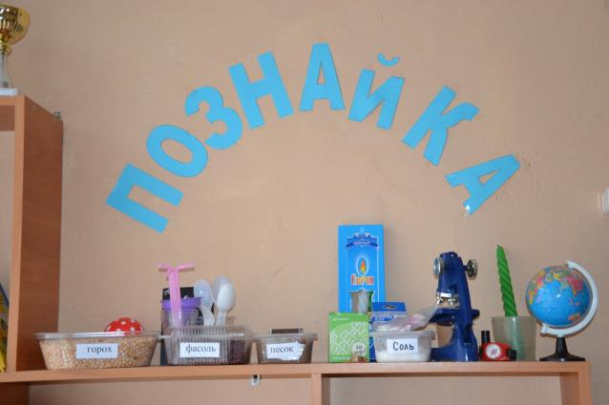
Уголок Экспериментирования «Познайка»

Slide 9
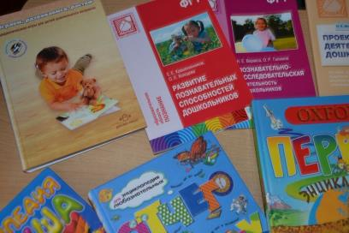
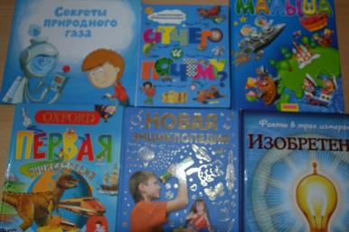
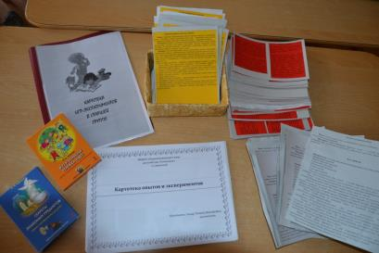
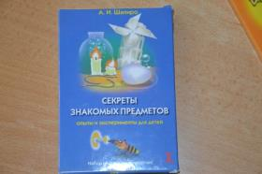
Методическое обеспечение

Slide 10
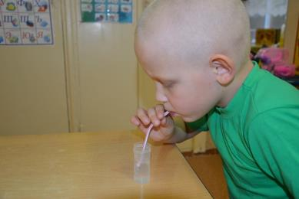
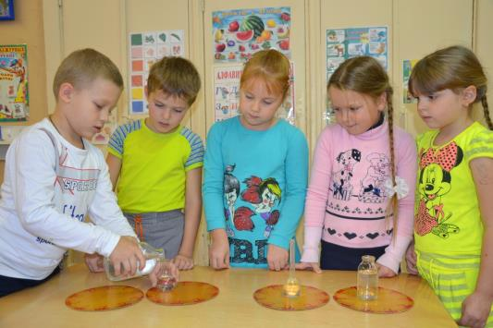
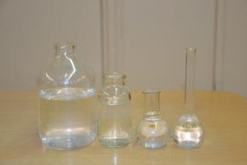
Опыты с Водой

Slide 11
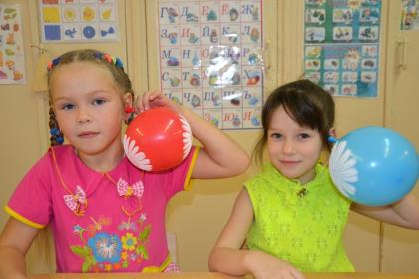
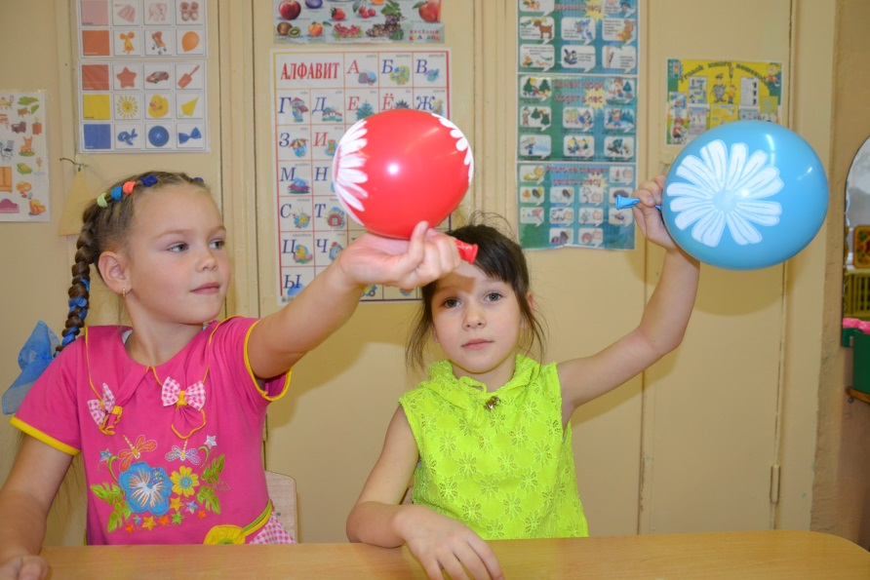
Эксперименты с воздухом

Slide 12
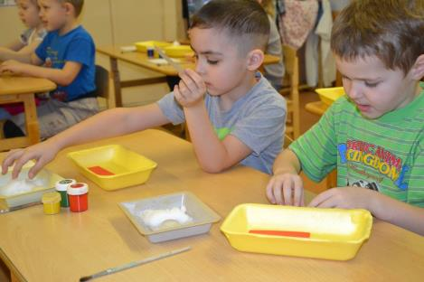
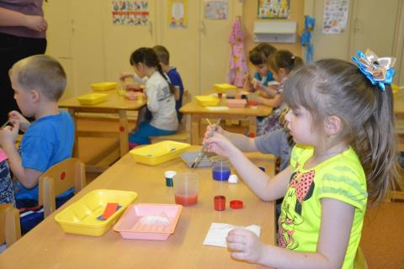
НОД по ОО «Познание»
тема: «Свойства снега и льда»

Slide 13
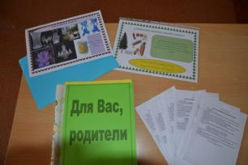
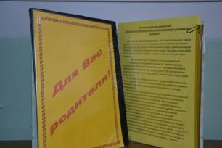
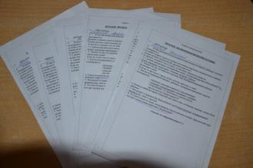
Работа с родителями:
анкетирование, беседы, консультации,
создание проектов совместно с детьми.

Slide 14
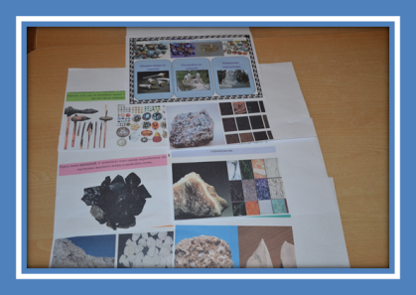
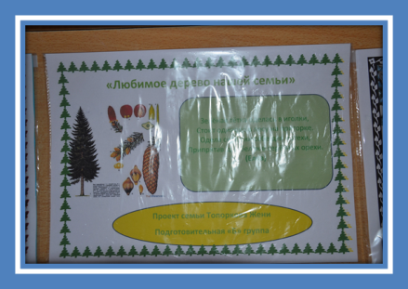
Проекты родителей вместе с детьми
«Любимое дерево нашей семьи»
«Стекло»
«Что у нас под ногами»

Slide 15
Ожидаемые результаты
У детей сформированы умения и навыки приобретать знания об окружающем мире
Имеют представления о физических свойствах окружающего мира
Проявляют познавательную активность и ищут причинно – следственные связи
Совершают элементарные поисковые действия: видят проблему, задают вопросы, формулируют гипотезу, дают определения понятий, классифицируют, наблюдают, делают выводы. Доказывают и защищают свои идеи.
Сформированы умения самостоятельно проводить поисково – исследовательскую работу.
Имеют представления о влиянии природных условий на развитие растений, животных, людей.
Обнаруживают готовность к решению проблемных задач.
Систематизированы элементарные знания детей о Космосе, солнечной системе
Радуются от собственных открытий, интересуются неизвестным, стремятся к самостоятельности.

Slide 16
23
«Люди, научившиеся … наблюдениям и опытам, приобретают способность сами ставить вопросы и получать на них фактические ответы, оказываясь на более высоком умственном и нравственном уровне в сравнении с теми, кто такой школы не прошёл».
К.Е. Тимирязев
Спасибо за внимание!

